Slide 1
Загадки для детей (Цветы) подготовила : Попова К.А

Slide 2
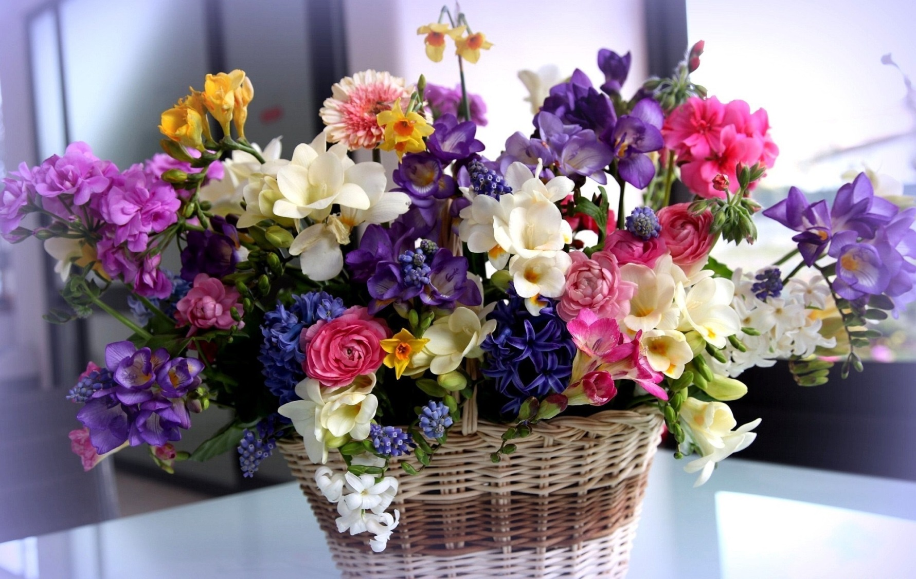
Очищают воздух, Создают уют, На окнах зеленеют, Круглый год цветут. (ЦВЕТЫ)

Slide 3
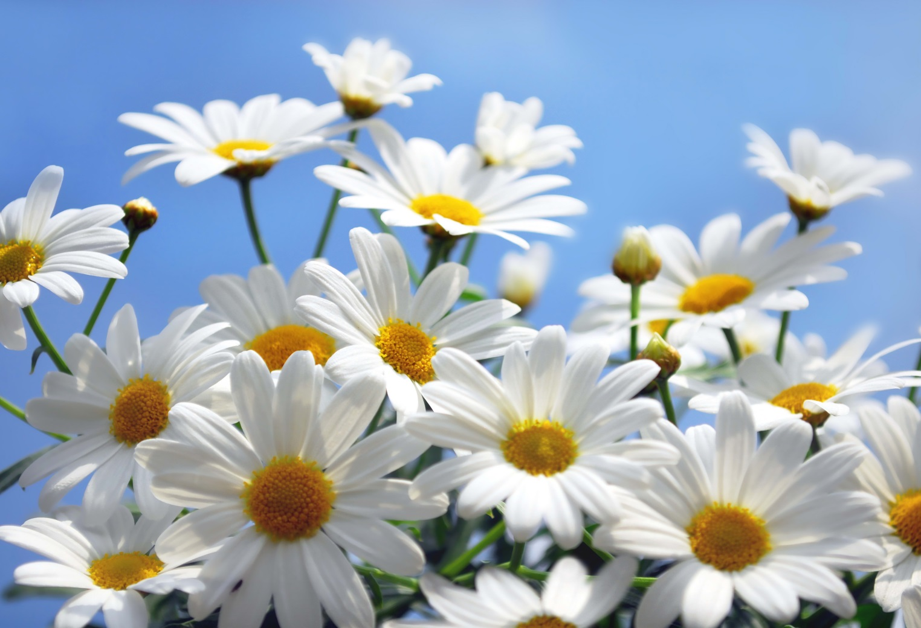
Стоит в саду кудряшка - белая рубашка, Сердечко золотое. Что это такое? (РОМАШКА)

Slide 4
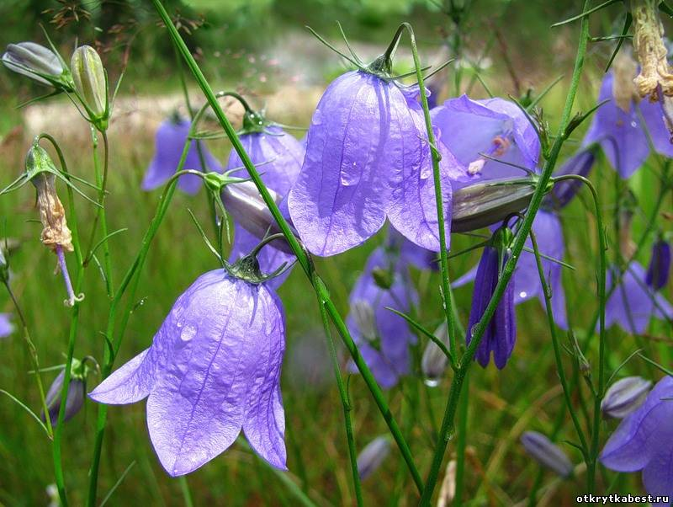
Эх, звоночки, синий цвет, С язычком, а звону нет. (Колокольчики)

Slide 5
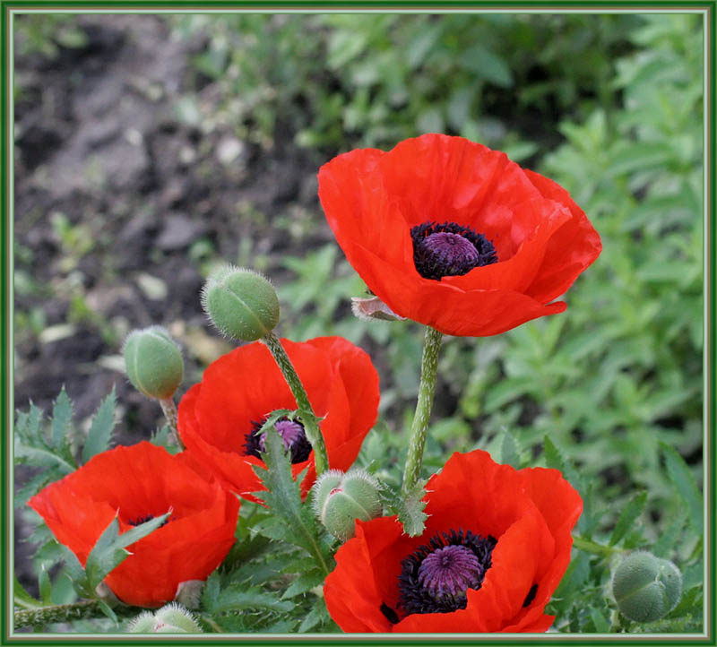
Он стоит в одёжке, Как огонь на ножке! Станет без одёжки Шариком на ножке. (Мак)

Slide 6
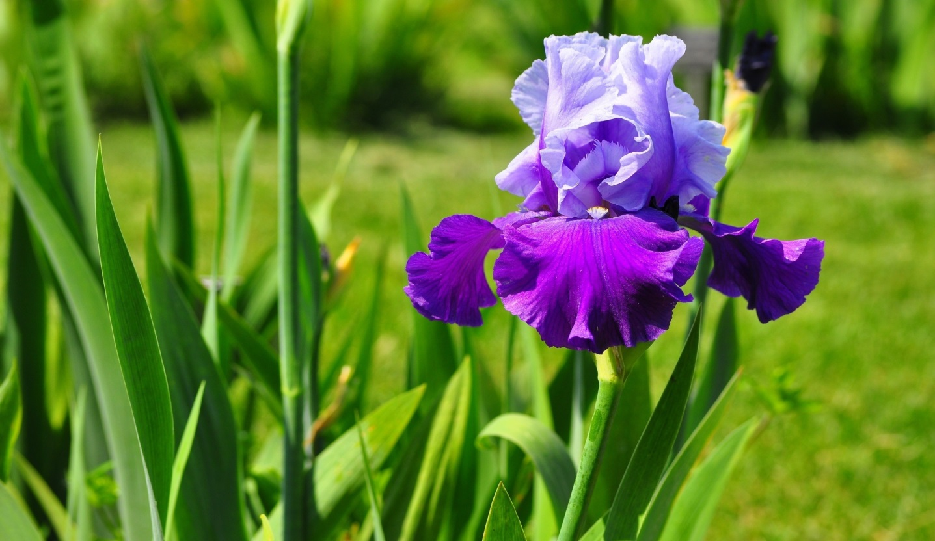
Я — травянистое растение С цветком сиреневого цвета. Но переставьте ударение — И превращаюсь я в конфету. (Ирис)

Slide 7
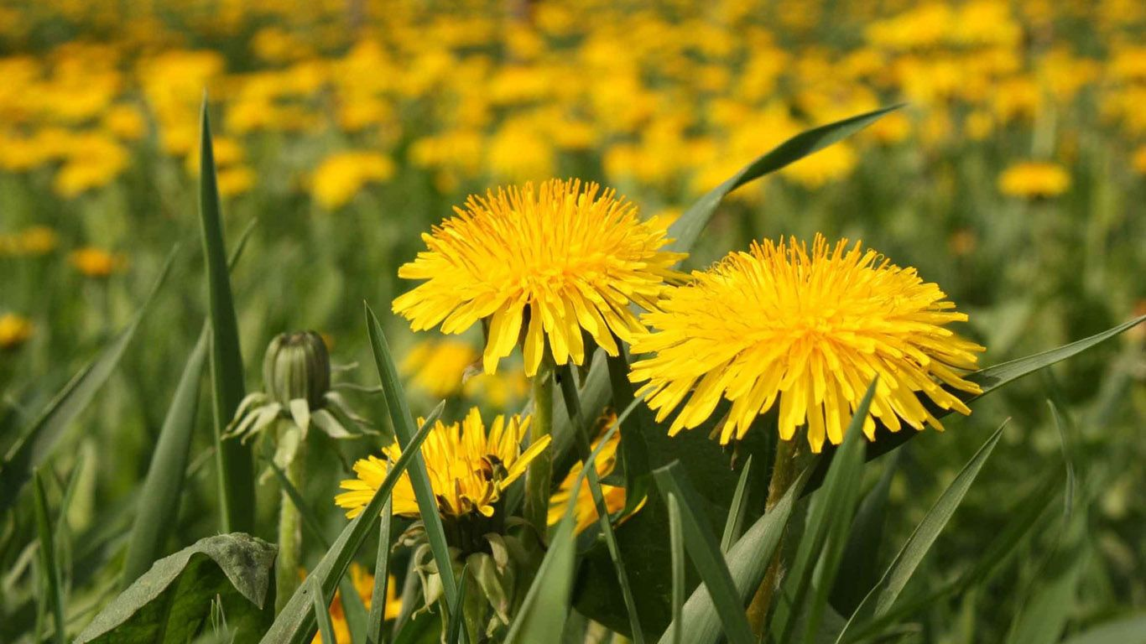
Я шариком пушистым Белею в поле чистом, А дунул ветерок — Остался стебелёк. (Одуванчик)

Slide 8
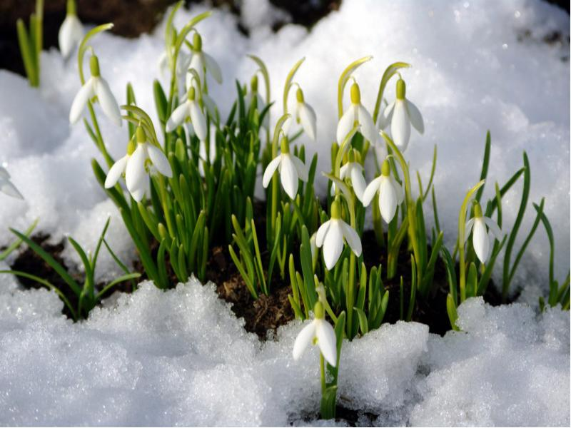
Побивается росток, Удивительный цветок. Из-под снега вырастает, Солнце глянет — расцветает. (Подснежник)

Slide 9
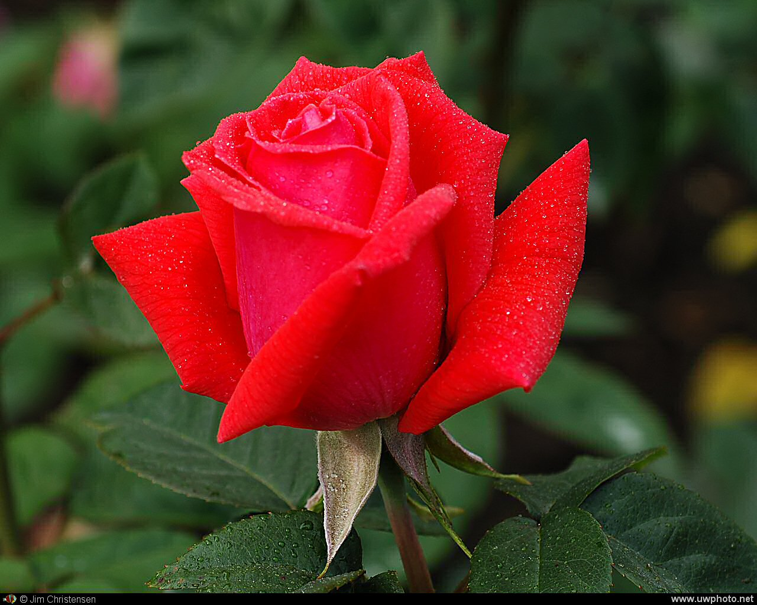
Лик пахучий, А хвост колючий. (Роза)

Slide 10
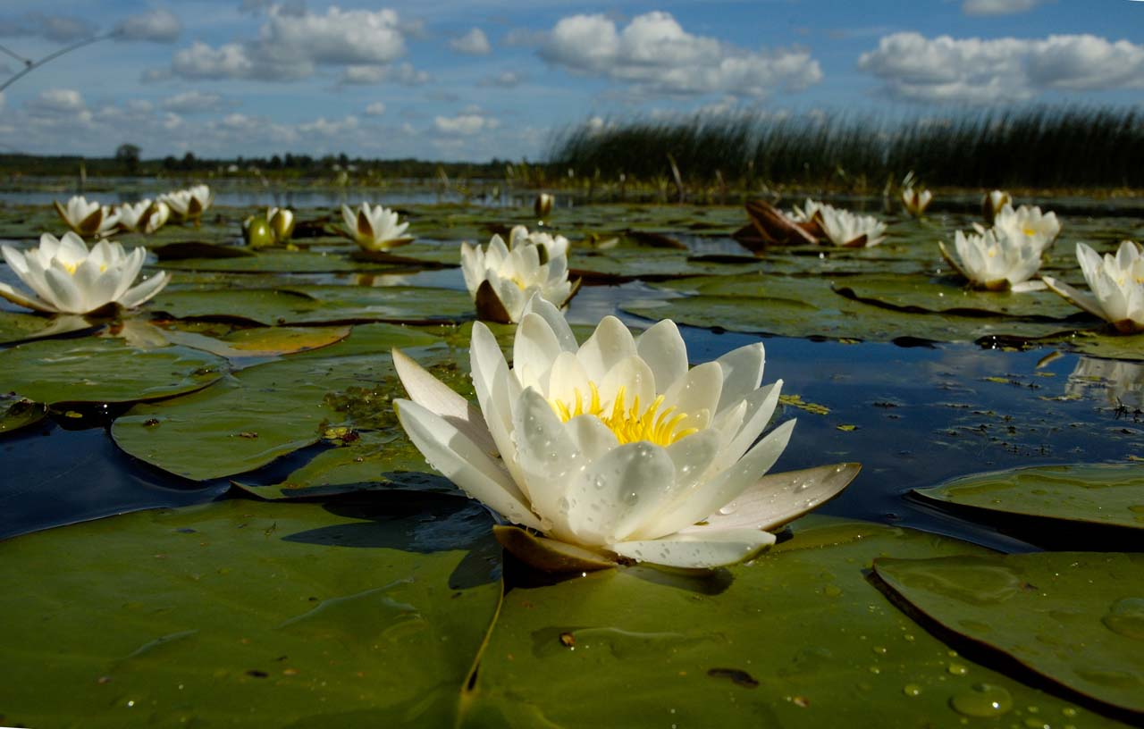
Чашечки и блюдца Не тонут и не бьются. (Кувшинки)

Slide 11
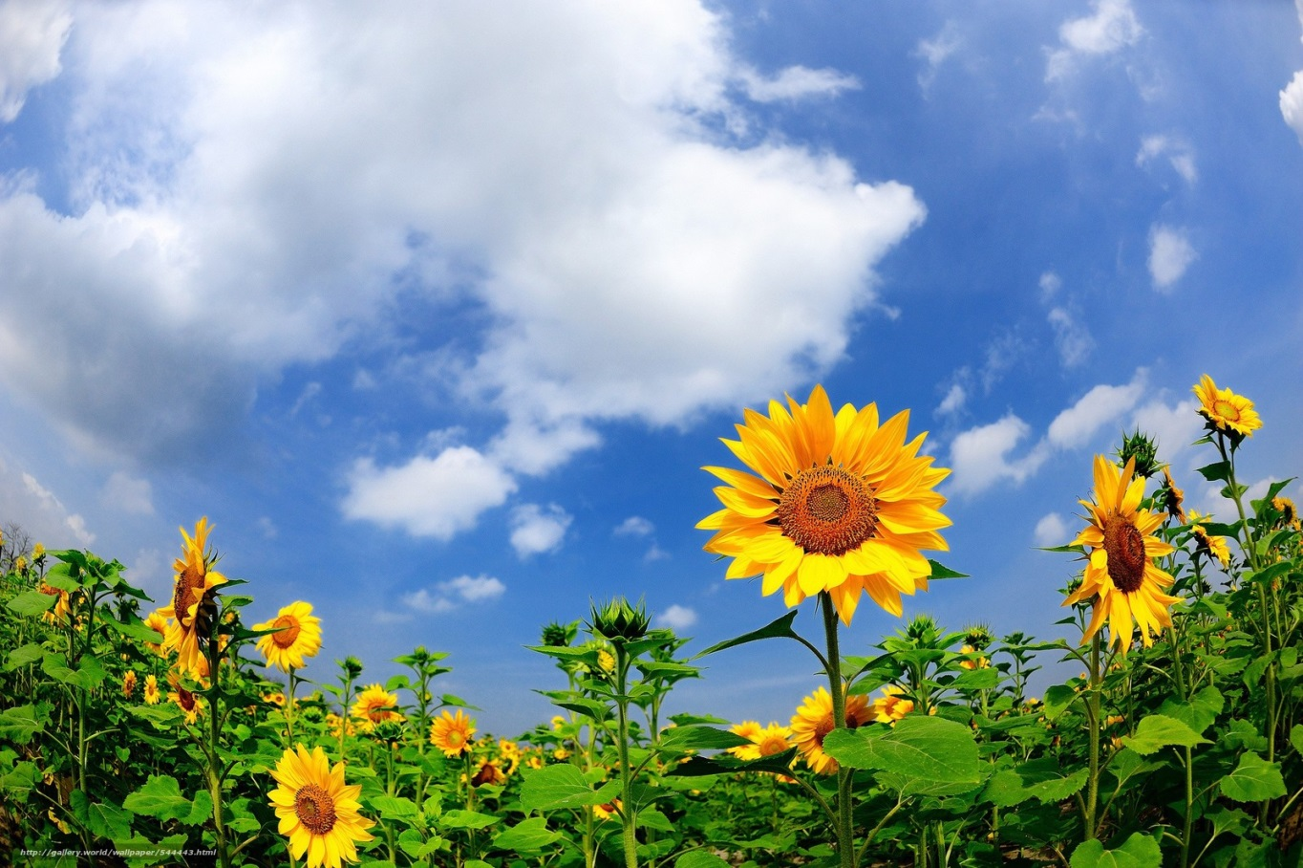
Золотое решето, черных домиков полно. Сколько черненьких домов, Столько беленьких жильцов. (ПОДСОЛНУХ)

Slide 12
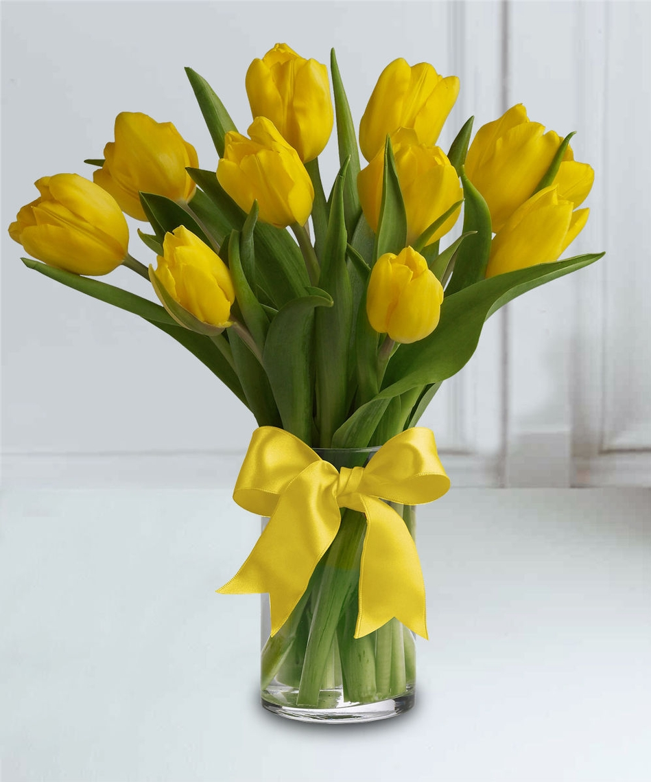
Замечательный цветок, Словно яркий огонек. Пышный, важный, словно пан, Нежный бархатный... (ТЮЛЬПАН)

Slide 13
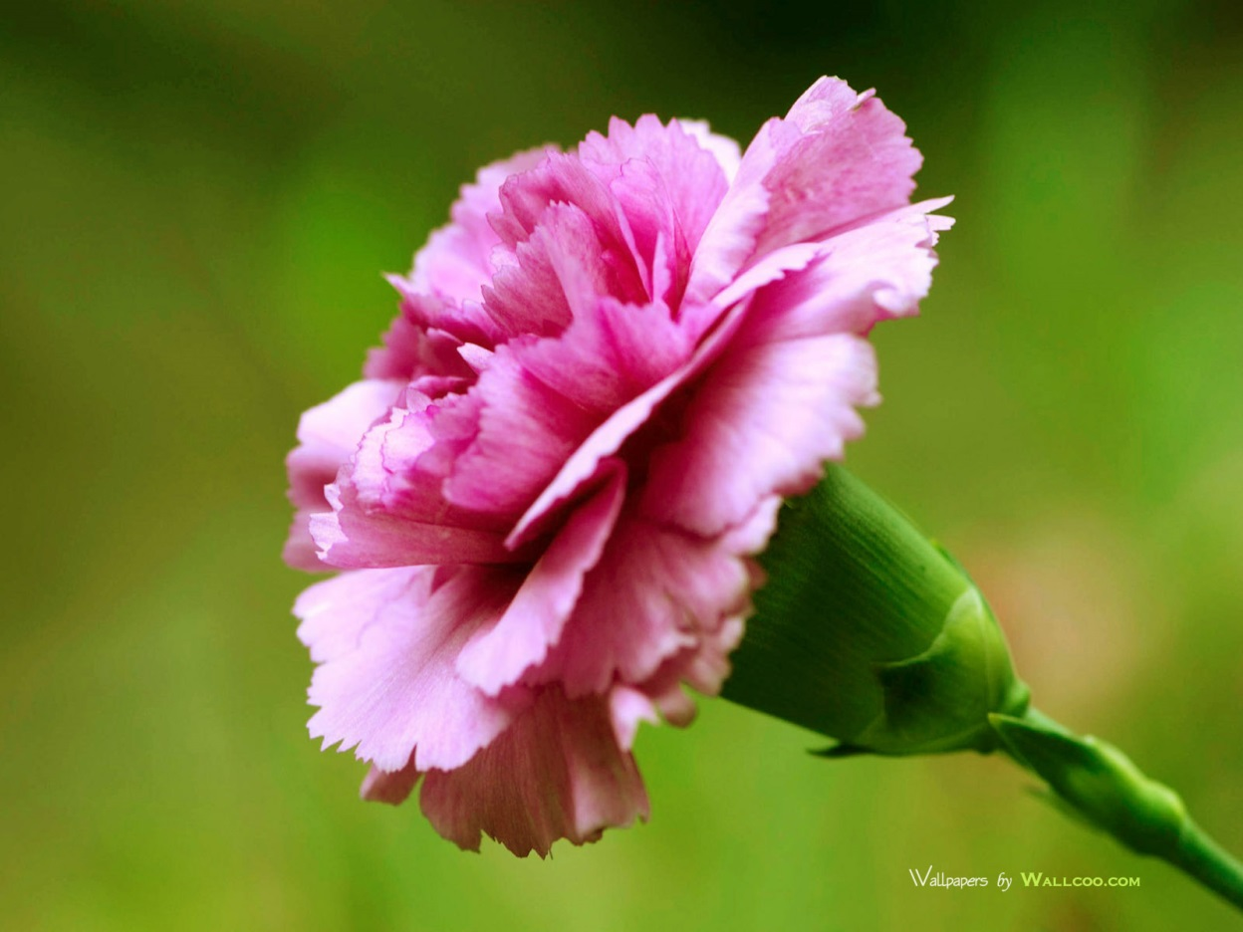
Много лепесточков острых - Красных, желтых, белых, пестрых. На меня ты погляди-ка, Называюсь я... (ГВОЗДИКА)

